Slide 1

Audits
8.6.2022

Slide 2
Audit - Allgemeines
Begriff Audit aus lateinischen: „audire“ (hören)
Audits = Untersuchungsverfahren mit dem Ziel, Prozesse hinsichtlich der Erfüllung von Anforderungen/Richtlinien zu bewerten
Qualitätsaudit= Soll-Ist-Vergleich der qualitätsbezogenen Tätigkeiten/Ergebnissen mit geplanten Vorgaben

Slide 3
Gründe Audits durchzuführen
Überwindung der Betriebsblindheit („das war schon immer so“)
Erkennung, Korrektur, Vermeidung von Risiken/Fehlern
Vermittlung von Ideen/Aha-Erlebnissen
Ermittlung von Stärken/Potenzialen für Unternehmen
Ableitung von Handlungsbedarf
Erinnerung an Vereinbarungen

Slide 4
Audit als Management-instrument
Tätigkeiten sollen bestimmtes Ziel erreichen
dazugehörige Prozesse müssen sich an Vorgaben halten
Systeme (QM-System, Finanzsystem, Schulungssystem, Stationssystem) müssen effektiv funktionieren
Gesetzliche Auflagen müssen erfüllt werden
Fachwissen und Expertise sollen eingebracht werden
Die Mitarbeiter möchten sich wohl fühlen
Die Organisation muss wirtschaftliche Ziele erreichen
Ist-Erhebung eines Zustandes/Umstandes
→ Das Audit hilft unterschiedliche Aspekte zu betrachten und zu befragen. Es ist ein wertvolles Informationsinstrument.

Slide 5
Auditprinzipien
Wie muss ein Audit sein?
Wie muss der Auditor sein?
Wie soll das Audit angewendet werden?

Slide 6
Auditprinzipien
Auditprinzipien
Nachvollziehbar-keit durch Nachweise
Integrität
Sachliche Darstellung
Unabhängigkeit
Berufliche Sorgfalt
Vertraulichkeit

Slide 7
Anforderungen an Audits
Audits sollen regelmäßig durchgeführt werden
Kriterien, Umfang, Häufigkeit und Methoden müssen in einem Auditplan dokumentiert sein
Bei Bedarf müssen außerplanmäßige Audits durchgeführt werden. - Z.B. gehäuftes Auftreten von Korrekturmaßnahmen oder ein neues Untersuchungsverfahren
Verantwortungen zur Planung und Durchführung müssen geregelt sein
Ergebnisse müssen dokumentiert sein
Erstellung einer Maßnahmenliste, die kontrolliert und deren Durchführung überwacht werden muss
Die Auditierung soll von „unabhängigen“ Mitarbeitern durchgeführt werden

Slide 8
Anforderungen an Auditoren
Auditoren
Tatsachengerecht urteilen können
Zweckgerecht, begünstigungsfrei sein
Interaktionsfähig sein/Einfühlungsvermögen besitzen
Ablenkungsfrei sein
Stresssituationen gewachsen sein
Schlussfolgerungen ziehen können
Standfest sein

Slide 9
Auditablauf
Korrekturmaßnahmen- einleitung
Unterlagenprüfung
Durchführung
Auditberichterstellung
Auditplanung, Vorbereitung der Auditoren, Objektiv und unparteilich
Management – Unterlagen auswerten, Verfahrens-, Prozessbeschreibungen
Eröffnungsbesprechung, Befragung, Abschlussbesprechung mit Bewertung der Ergebnisse
Auditergebnisse in dokumentierter Form bewerten, Nichtkonformität festhalten
Korrekturmaßnahmen werden festgelegt, um die Nichtkonformität abzustellen ggf. Folgeaudits planen
Vorbereitung

Slide 10
Mögliche Auditfragen
Wie ist die Kommunikation/Information geregelt?
Gibt es ein Einarbeitungskonzept?
Finden regelmäßige Mitarbeitergespräche statt?
Wie gehen Sie mit Beschwerden um?
Wie ist die Patientenentlassung geregelt?
Wie überwachen sie die Gefahren in Ihrem Bereich? Gefährdungsbeurteilung?
Gibt es einen Evakuierungsplan? Kennen die Mitarbeiter diesen?

Slide 11
Beispiele Auditfest-stellungen
Nr. | Auditfeststellungen | Bewertung
1 | Der Standard/die Verfahrensanweisung ist veraltet.
2 | Das Organigramm entspricht nicht der Aufbauorganisation und ist nicht plausibel.
3 | Die Protokolle (z.B. Teamsitzung) sind nicht mit Terminen und Verantwortlichkeiten hinterlegt.
4 | Es gibt kein Einarbeitungskonzept für neue Mitarbeiter.
5 | Es erfolgt keine Auswertung bzw. Festlegung von Korrekturmaßnahmen bei Fehlern.
6 | Die Prüfplakette der Blutdruckmanschette ist veraltet.
7 | Es werden keine bzw. unregelmäßige BTM-Bestandkontrollen durchgeführt.
8 | Es sind Bleistifteintragungen als Planung in der Patientenkurve des Patienten zu finden.
9 | Es lässt sich kein schriftlicher Nachweis finden, dass die Mitarbeiter in die Medizinprodukte-Geräte eingewiesen wurden.
10 | Der Patient trug kein Patienten-Identifikationsarmband.
11 | Die Evakuierung in einem Katastrophenfall ist nicht geregelt.
12 | Die Akten im Studienbüro sind nicht in einem feuerschutzsicheren Schrank aufbewahrt.
13 | Der Praxisanleiter hat keine Aufgabenbeschreibung.

Slide 12
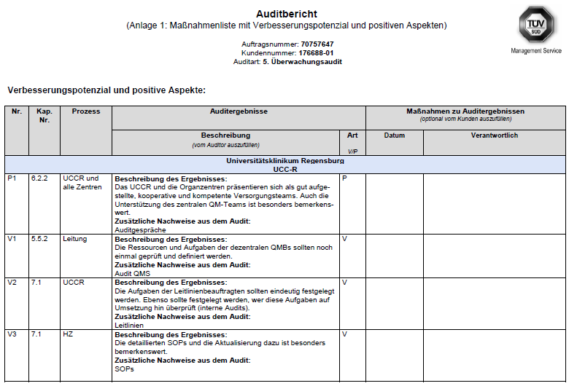
Auditbericht TÜV

Slide 13
Auditbericht Onkozert
1.8 Pflege | Feststellung (en) | Den Empfehlungen im letzten Audit folgend, wurden Verbesserungen umgesetzt. Ein onkologisches Pflegekonzept und eine Tätigkeitsbeschreibung Pflege in der Onkologie wurden erarbeitet. Den jeweiligen Stationen sind onkologische Pflegekräfte nunmehr namentlich zugeordnet. Ferner wurde ein Einsatzplan für die Fachweiterbildung (standortübergreifend) vorgelegt. Der „Durchdringungsgrad“ der onkologischen Pflege wurde demnach gesteigert. Durch die Fachpflege werde auch in einem gewissen Grad die psychoonkologische Betreuung gewährleistet. Am 06.03.2018 fand der 2. Onkologische Fachpflegekongress in Regensburg statt. Am Universitätsklinikum Regensburg wurde in der Strahlenklinik eine Pflegeberatungsambulanz eingerichtet. Auf der neu eingerichteten Palliativstation weisen alle Pflegepersonen die Fachweiterbildung Palliativmedizin auf.
 | Hinweis(e) | Keine.
 | Abweichung(en) | Keine.

Slide 14
Arbeitsaufträge Audits
Was versteht man unter einem internen bzw. externen Audit?
Nennen Sie Gründe, die dafür sprechen ein Audit in einem Betrieb oder in einem Krankenhaus durchzuführen?
Wie sollte Ihrer Meinung nach ein Audit geplant/vorbereitet/durchgeführt werden?
Welche Eigenschaften sollte ein Auditor besitzen?
Überlegen Sie sich Bespielfragen, die bei der Auditierung einer neu eingerichteten Station im Krankenhaus eine Rolle spielen könnten?

Slide 15
Literatur
www.qmbausbildung.de/q7qualitaetswerkzeuge.html
www.google.com
www.managementmethoden.info/TBQualityWerkzeuge/Pareto-Diagramm
www.qualitaetsmanagement.me/iso_9001_audit/
www.wikepedia.de
www.dgq.de/fachbeitraege/warum-braucht-man-audits/
www.intella.de
https://plixs.com/

